Slide 1



Design Développement Data Intégration
Sobriety
Simplicity is the ultimate sophistication.
Leonard De Vinci
Notes:
KAPELA design, développe et connecte des solutions logicielles responsables qui boost votre performance et donne le sourire à vos utilisateurs.
Association des expertises conseil et développements nous intervenons sur :
Le produit : Stratégie, éco conception, design, développement logiciel, data.
La performance d’ équipe : Pilotage de projet, Scrum Mastering, construction et coaching d’équipe Agile.
L’intégration : solution midleware, WebServices, API Management,
Les déploiements et qualité : DevOps, automatisation, test et sécurité
La data : Gouvernance, architecture, data engineer

Slide 2
Veille concurrentielle

Slide 3

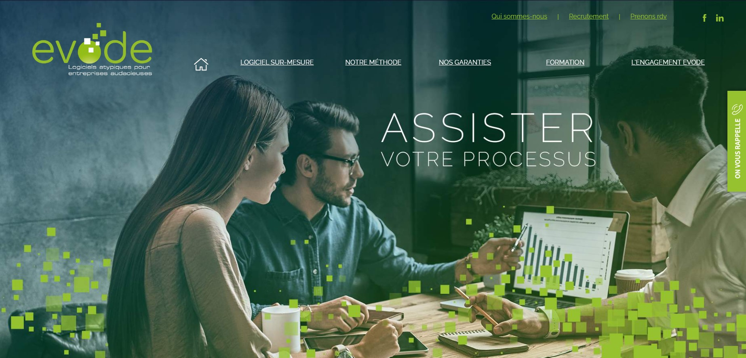
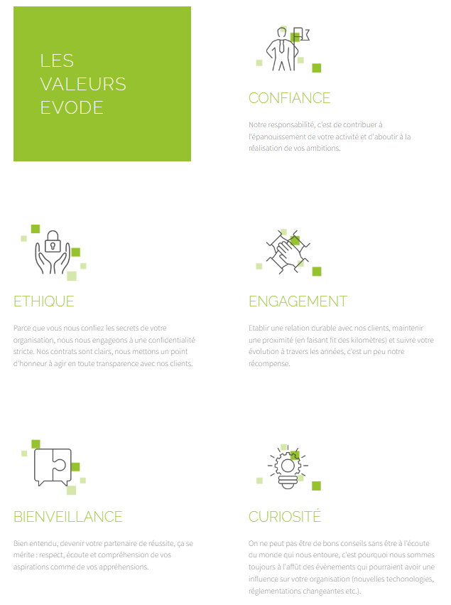

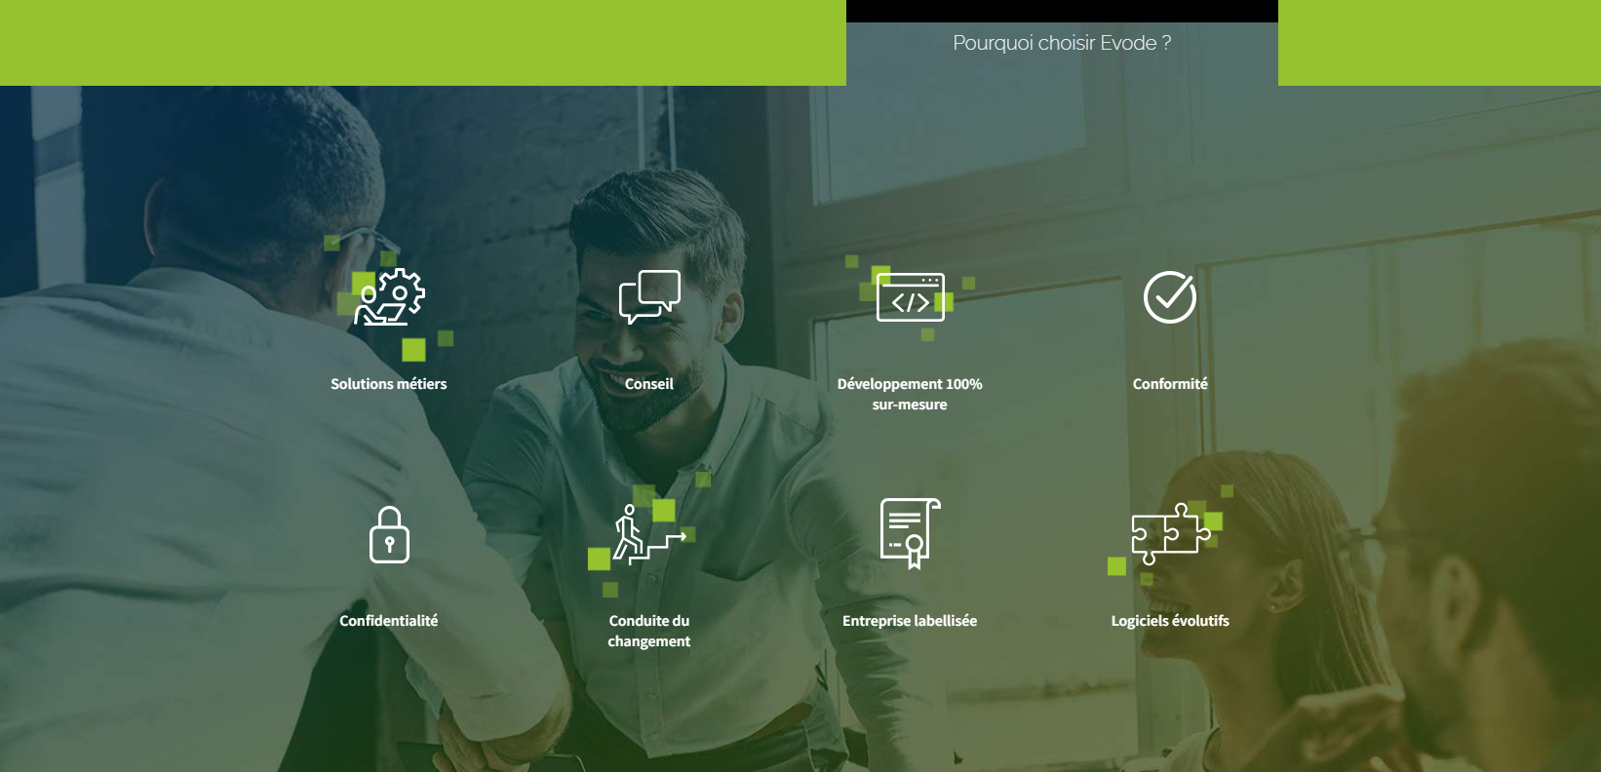
Site officiel: https://www.evode.fr

Slide 4
Evode, c’est :
Une ESN située dans le Var et crée en 2011
Une image eco-friendly avec le vert dominant son identité visuelle
Une marque qui se base plus sur une image de confiance que professionnelle
Communique sur sa méthode de travail mais pas sur ses expertises
Appartenance à de nombreuses associations et groupes écologiques
Site officiel: https://www.evode.fr

Slide 5

Evode est certifié par différents organismes et fais partis
de différents groupes dont :
- « La French Tech », un mouvement de start up
- Le mouvement d’acteur du numérique responsable : « Planet Tech’Care »
La certification qualité « Qualiopi »
Le label Numérique Responsable de niveau 1
- L’initiative gouvernementale « FranceNum »
- « Dracé tech », une association qui regroupe les acteurs du numérique en Dracénie Provence Verdon agglomération
- Le Syndicat et l’organisation professionnelle de l’écosystème numérique en France: « Numeum »
Site officiel: https://www.evode.fr

Slide 6

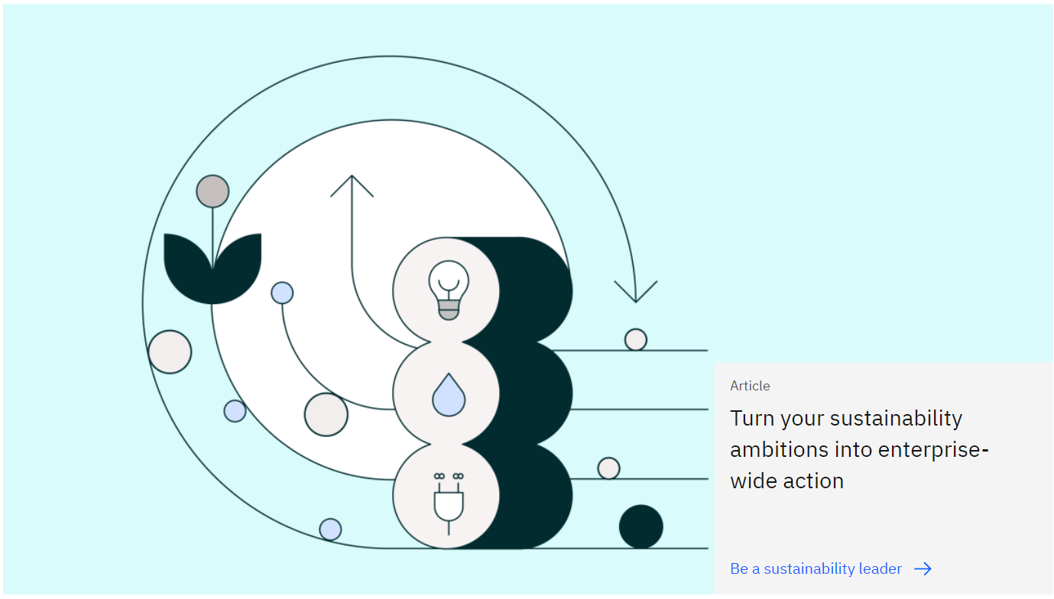
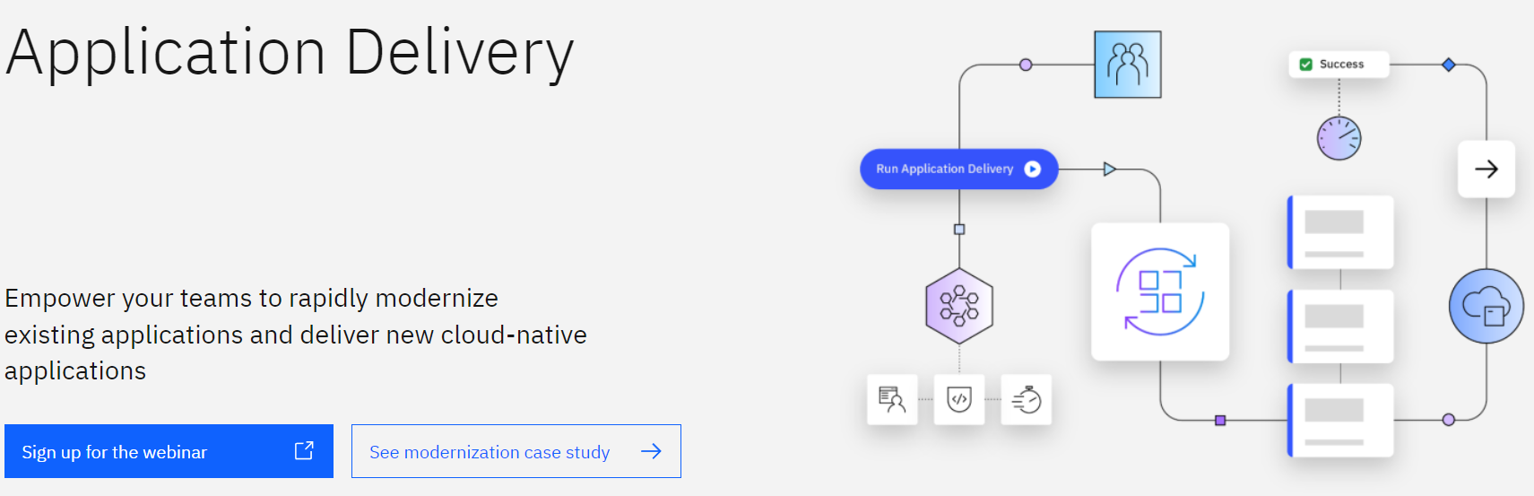
Site officiel: https://www.ibm.com/fr-fr

Slide 7
IBM , c’est :
IBM est une ESN américaine qui existe depuis 1911
Identité visuelle sobre, composée principalement de noir et blanc avec différentes teintes de bleu
Site Web extrêmement développé avec de nombreuses rubriques
Blog sur les nouvelles technologies et sur le développement durable
Le site est très documenté avec des études de cas et des pdf explicatif sur les services de TBM
IBM est à l’origine du mouvement écologique « call for code » en partenariat avec David Clark Cause
Site officiel: https://www.ibm.com/fr-fr

Slide 8

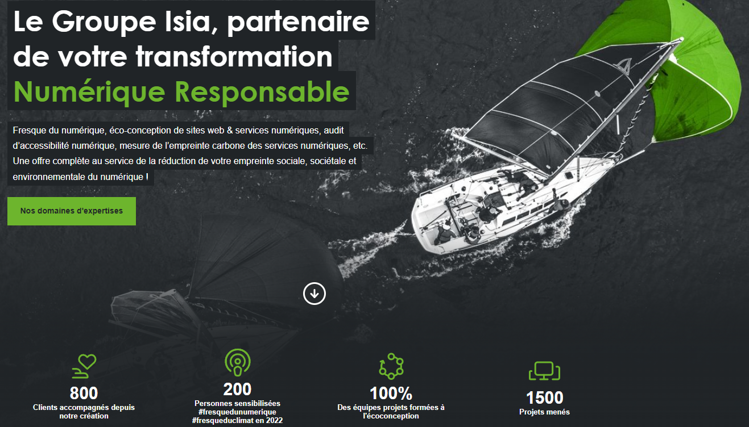
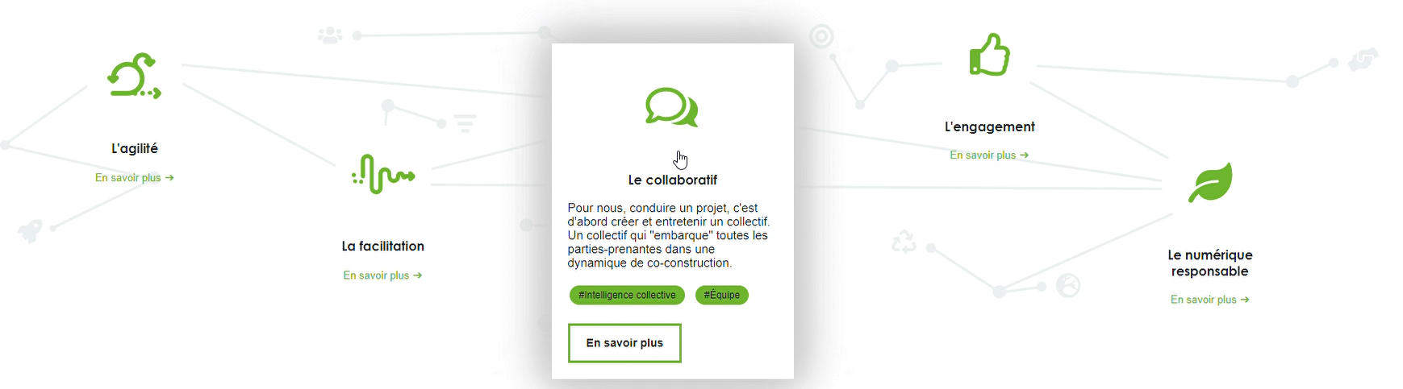
Site officiel: https://groupe-isia.com

Slide 9

Groupe ISIA, c’est :
Le groupe ISIA est une ESN qui existe depuis plus de 28 ans.
Comptes rendus des missions déjà effectuées de ISIA
Le groupe ISIA mets en avant ses valeurs de responsabilité écologique (RSE).
Certifications officielles dans le domaine de la RSE
Blog très riche avec de nombreux contenu publié sous différents formats
Organisme de Formation : « L’Académie »
Site officiel: https://groupe-isia.com

Slide 10
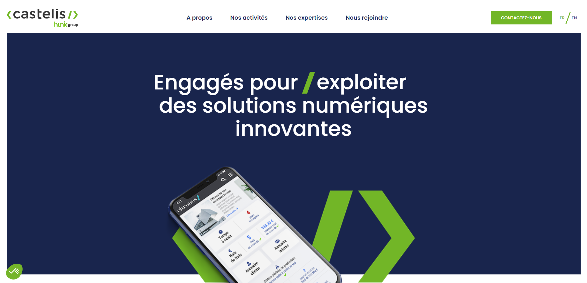

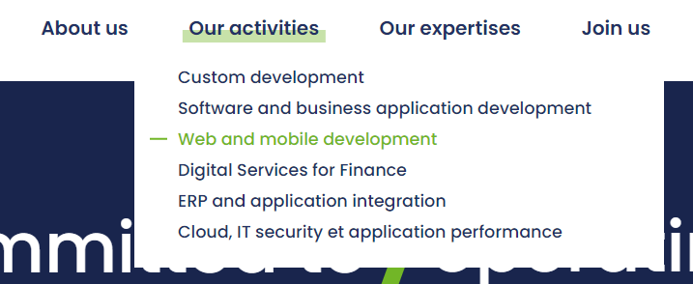
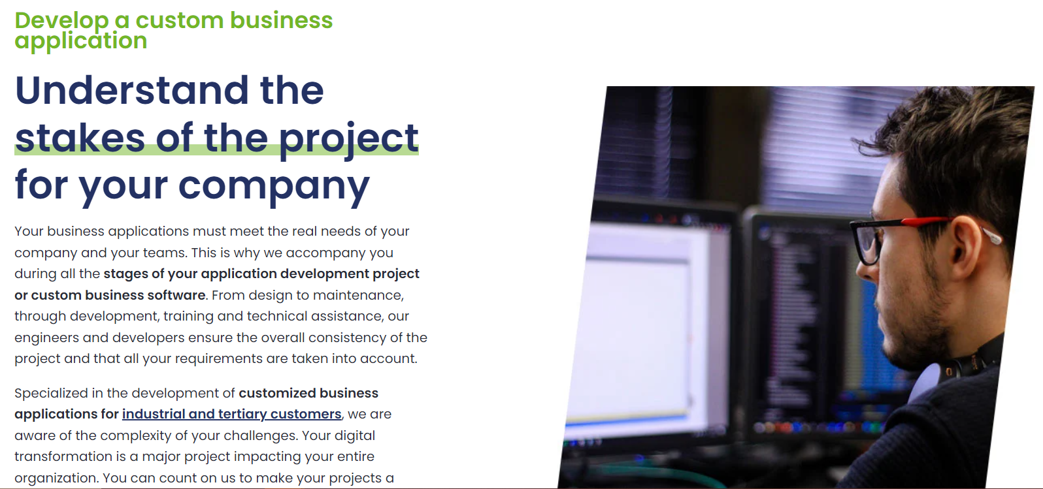
Site officiel: https://www.castelis.com

Slide 11


Castelis, c’est :
Castelis est une ESN du groupe HUNIK crée en 1999 et localisé à Ivry-sur-Seine
Identité de marque à la fois professionnelle (bleu marin) et avec des valeurs écologiques (vert)
De nombreux articles faits par l’entreprise sont disponible sur le site web Castelis
Liste des clients et logiciels utilisés par Castelis (partenaires technologiques )
Le GREEN IT, le pilier de la démonstration des valeurs de la marque
Site officiel: https://www.castelis.com

Slide 12

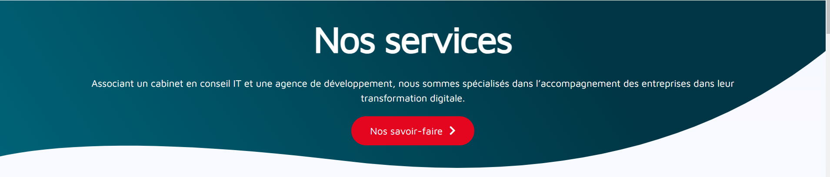
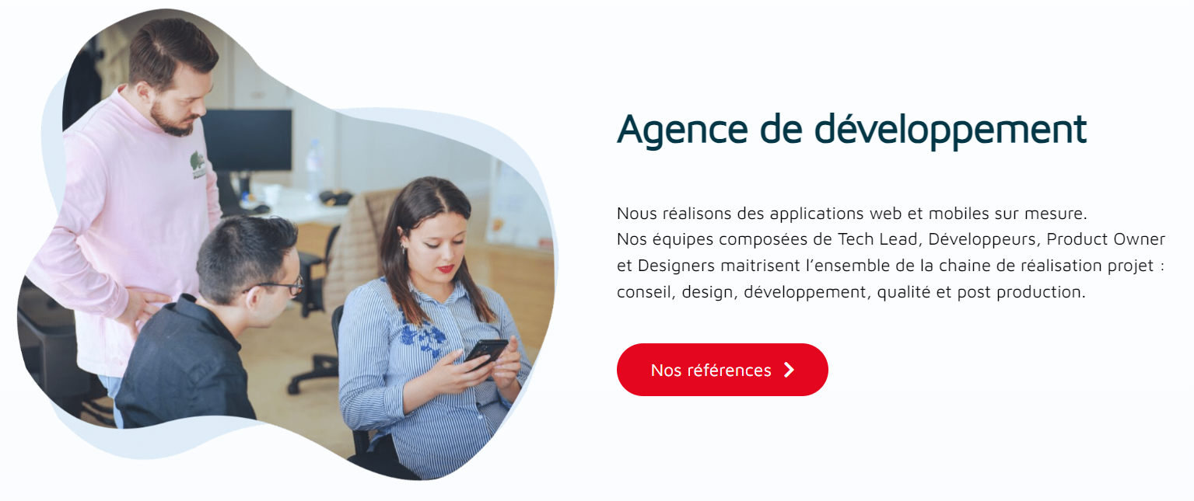
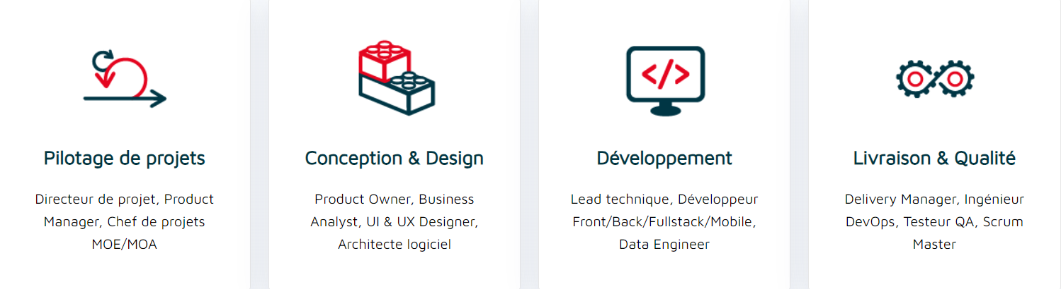
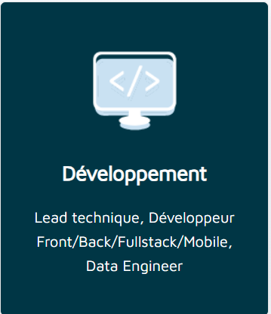
Site officiel: https://www.exomind.fr

Slide 13

Exomind, c’est :
Exomind est une ESN fondée en 2019 et qui a fusionné avec l’agence IDApps en 2020
Services de consultants et développement
Entreprise se voulant jeune et professionnelle
Impliqué dans la RSE (rapport trouvable sur leur site)
Un listing des anciens clients et un détail sur les actions menées est présent sur leur site
Tend vers une égalité et mixité professionnelle
Partenaire d’associations caritatives
Site officiel: https://www.exomind.fr

Slide 14

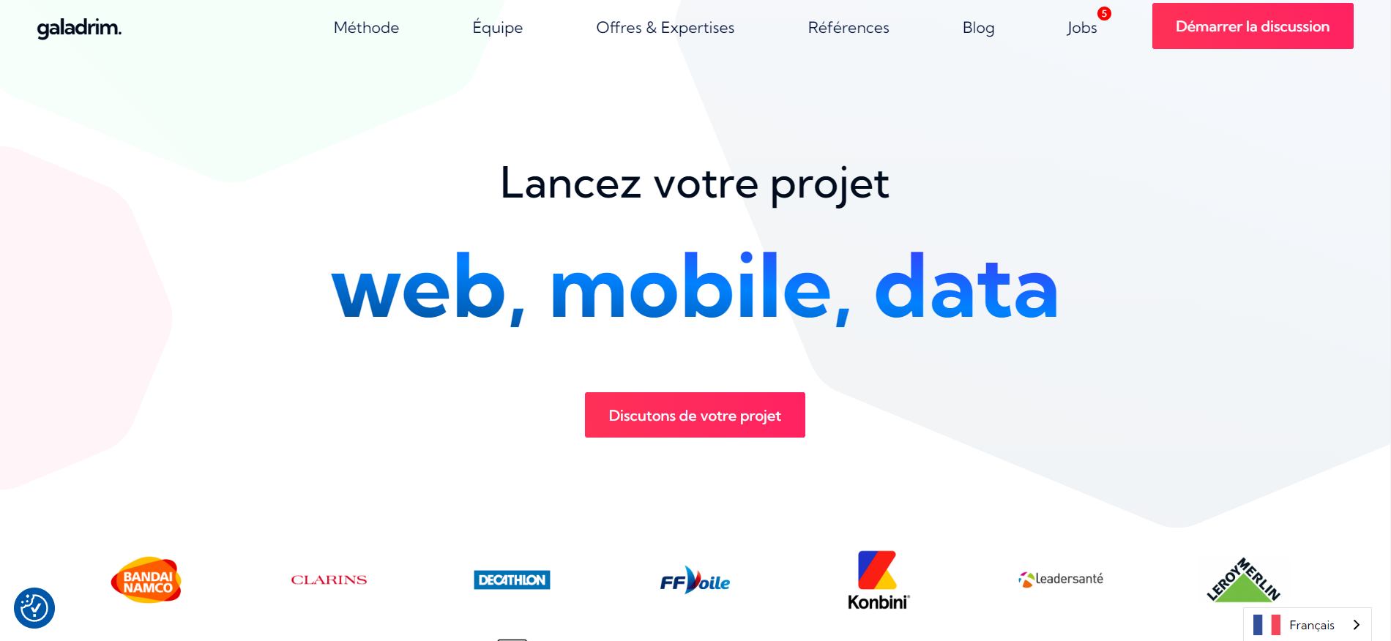
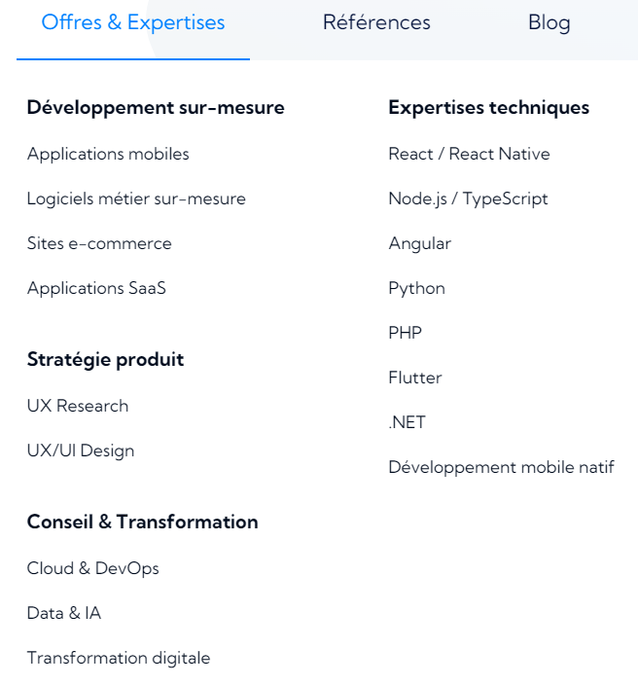


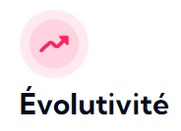
A la fin de chaque page :
Site officiel: https://galadrim.fr

Slide 15

Galadrim, c’est :
Galadrim est une ESN fondée en 2017
Valeurs écologiques peu marquées mais lutte pour baisser son bilan carbone
L’entreprise mets en avant la jeunesse et le dynamisme de ses salariés (leur passion)
Des explications sont fournies pour chaque technologies et offres
Se décrit comme ayant une vision claire des besoins du clients et une capaciter à faire évoluer le projet selon le client
Site officiel: https://galadrim.fr

Slide 16

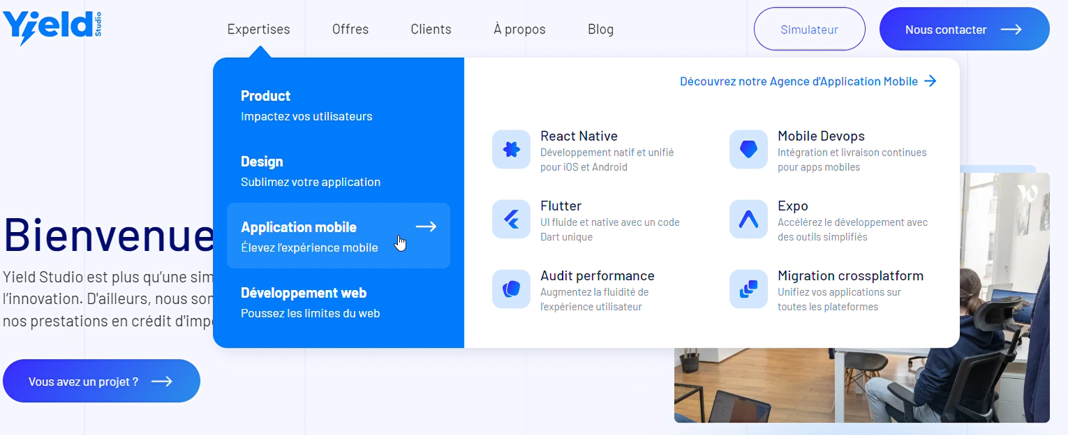
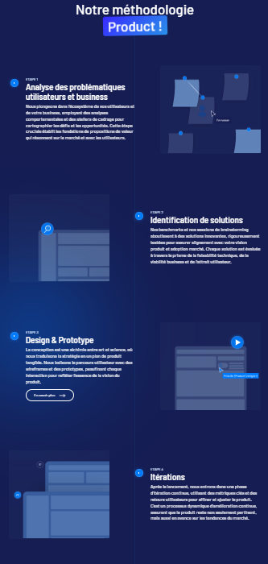
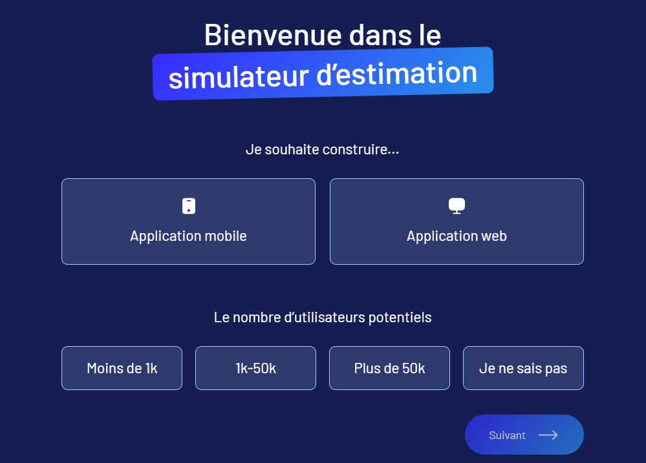
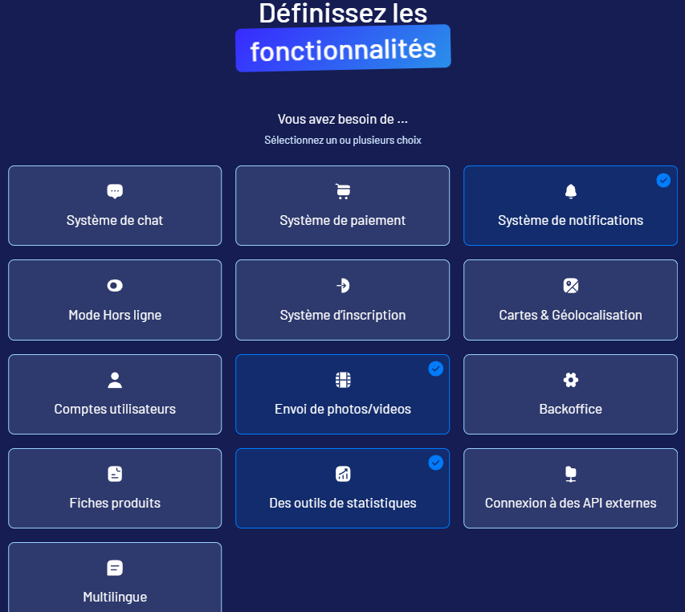
Mode simulation :
Site officiel: https://www.yieldstudio.fr

Slide 17

Yield Studio, c’est :
L’écologie ne semble pas être une valeur essentielle de Yield Studio
Image professionnelle et très axé sur l’expertise
Un podcast et un blog animés par les salariés de l’entreprise sont également disponibles sur le site
Mets l’accent sur les travaux et réussite de Yield Studio
Site web complets et très esthétique
Site officiel: https://www.yieldstudio.fr

Slide 18
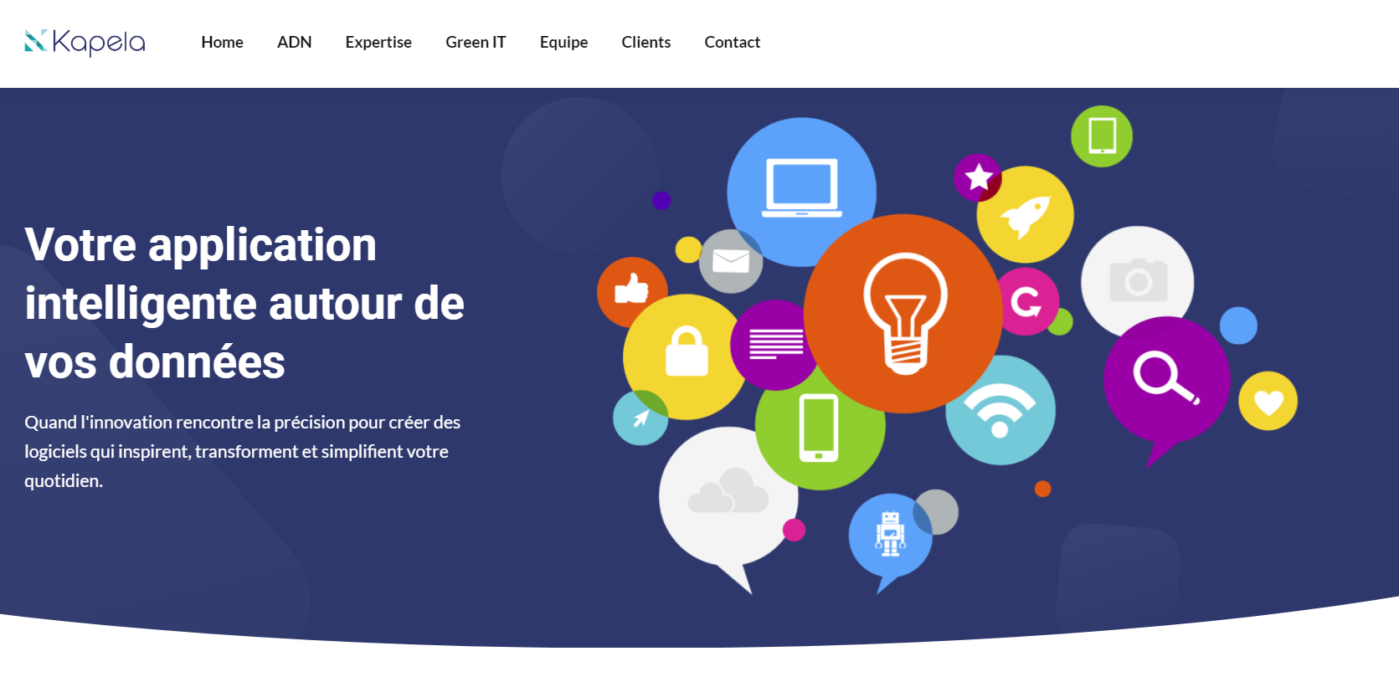
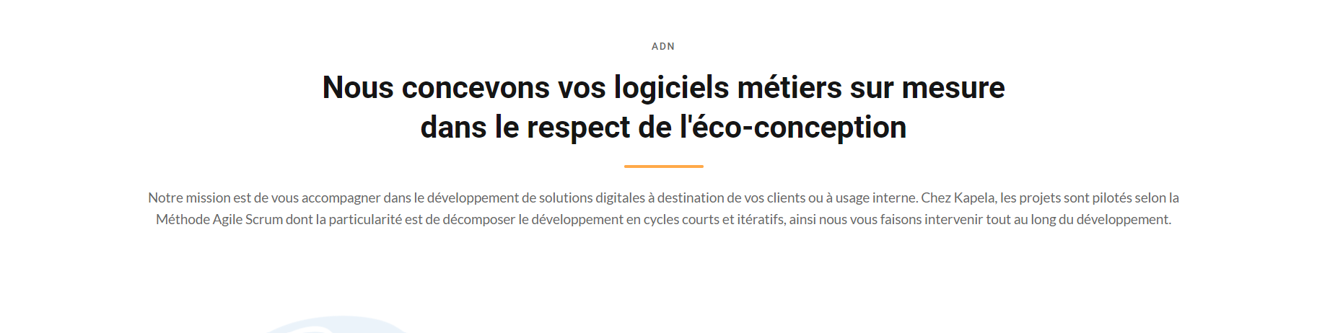
Kapela
Site web encore trop peu développé, on peut rajouter :
Des explications poussées concernant les offres et technologies de Kapela
Il manque des exemples de projets menés à bien par Kapela
Des informations détaillées sur Kapela et son histoire
Un storytelling en page d’accueil afin de mettre en lumière les besoins auquel Kapela peut répondre
Certaines entreprises proposent aussi des blogs avec des articles et des faits d’actualité.
Il est également possible d’ajouter une page de recrutement dans la partie contact du site .
Site officiel : https://www.kapela.fr

Slide 19
Kapela SWOT
Forces | Faiblesses | Opportunités | Menaces
Appartenance à un plus grand organisme (Constellation) PME en croissance qui a déjà travaillé avec de grandes marques Présence sur Nantes, Paris, Lille , Lyon et Rennes De nombreuses expertises, toutes spécifiées | Site web moins développé Aucune certification ou lié à aucune association d’éco-conception Ne communique pas sur ses résultats ou ses prix Une identité visuelle moins marquée que ses concurrents | La tendance écologique au sein des entreprises Besoin des entreprises à augmenter leur productivité La digitalisation des processus d’entreprises devenue une obligation avec le développement d’internet dans le monde. | Pénurie de composants informatique ou des problèmes de productions d’énergie (électricité) dans le monde Une guerre ou une crise économique Une offre supérieure à la demande à cause d’une concurrence trop nombreuse.
Site officiel : https://www.kapela.fr

